Slide 1
ESTRUCTURA DE DATOS PARA BUSCAR CONTENIDOS EN UN DIRECTORIO
Kevin Arley Parra
Daniel Alejandro Mesa Arango
Medellín, 30 de octubre de 2017

Slide 2
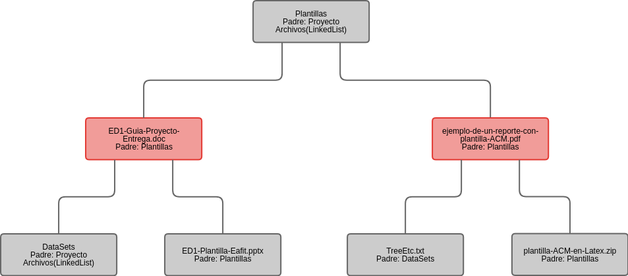
Estructuras de Datos Diseñada
Gráfica 1: Árbol rojo negro de archivos y carpetas, un archivo y carpeta son clases que contienen un padre y un nombre o si hay iguales será una LinkedList con todos los iguales.

Slide 3
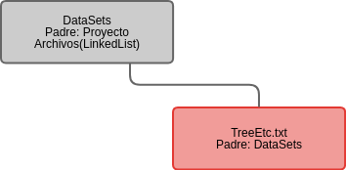
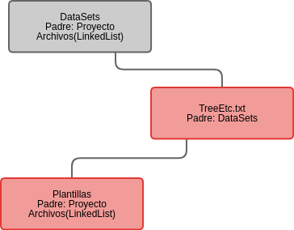
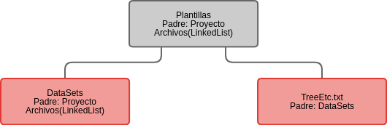
Operaciones de la Estructura de Datos
Método | Complejidad
Creación | O(n log n)
Búsqueda | O(log n)
Obtener ruta | O(n*m)
Listar todos los elementos | O(n)
Imprimir elementos repetidos | O(m log n)
Gráficos uno, dos y tres: Creación, inserción y balanceo de un elemento en el árbol.
Tabla 1: Complejidad de las operaciones
de la estructura de datos.

Slide 4
Criterios de Diseño de la Estructura de Datos
Se requieren unas complejidades de inserción y búsqueda eficientes.
La operación de búsqueda en un árbol rojo negro (TreeMap en java) tiene una complejidad de O(log n).
La operación de inserción tiene una complejidad de O(log n), solo se utiliza en la creación siendo O(n log n).
Las carpetas y archivos guardan cada uno de sus datos, por lo tanto no perdemos información y se conserva la jerarquía.
Las listas enlazadas nos permiten guardar elementos repetidos, su inserción es O(1) por lo cual no afecta la complejidad del árbol.

Slide 5
Consumo de Tiempo y Memoria
 | juegos.txt | treeEtc.txt | ejemplito.txt
Creación | 155.22ms | 44.02ms | 35.12ms
Búsqueda | 0.0168ms | 0.0051ms | 0.0122ms
Obtener ruta | 0.8ms | 0.06ms | 0.40ms
Listar todos los elementos | 12582ms | 483.81ms | 0.86ms
Imprimir elementos repetidos | 0.466ms | 0.061ms | 0.616ms
Estructura de datos para búsqueda en un directorio | Árbol rojo negro o TreeMap en java
Espacio en el Heap | 20,78MB
Búsqueda de “content” | 0.027ms
Búsqueda de “rules.txt” | 0.016ms
Búsqueda de “title” | 0.014ms
Búsqueda general | 0.0168ms
 | juegos.txt | treeEtc.txt | ejemplito.txt
Consumo de memoria | 28,8MB | 14,61MB | 10,72MB
Como se puede observar en las tablas anteriores los tiempos son excelentes, siendo eficientes para cada uno de los casos y dependiendo de si existen o no elementos iguales dentro del .txt claro que esto no afecta mucho la complejidad y solo aumenta en una mínima parte el tiempo de ejecución.

Slide 6
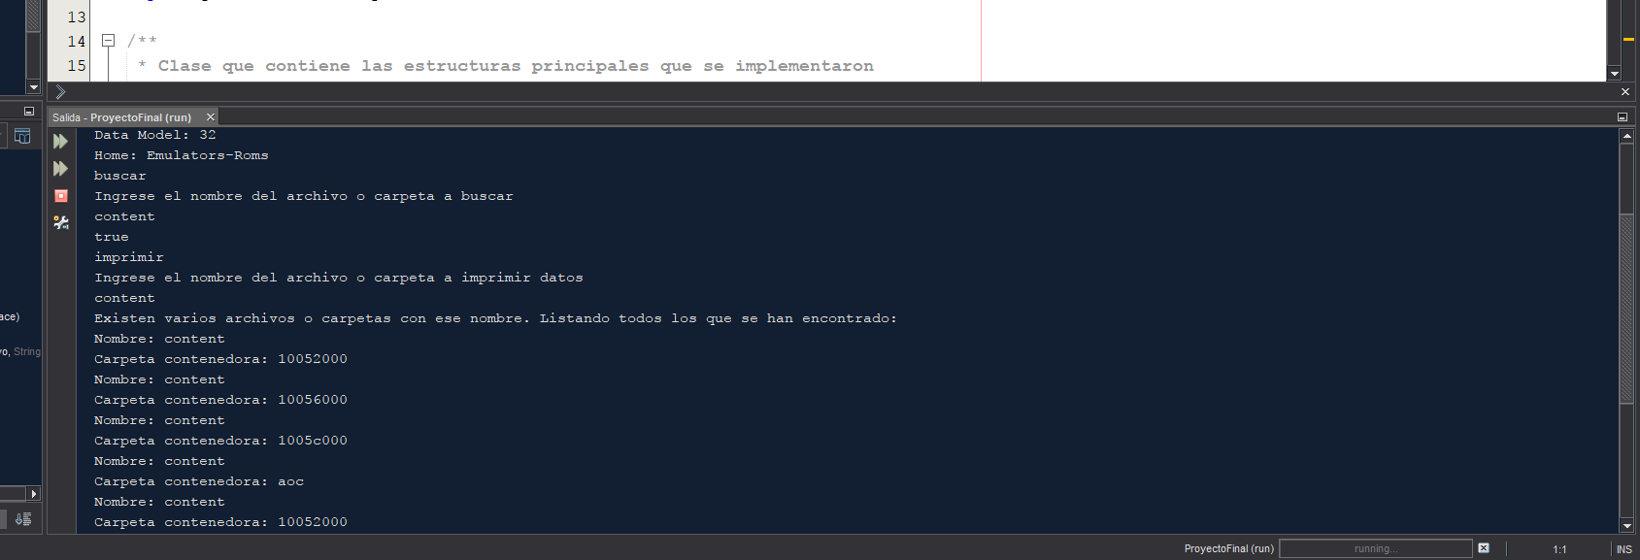
Software Desarrollado
Gráfico 4: Búsqueda y obtención de carpetas contenedoras.

Slide 7
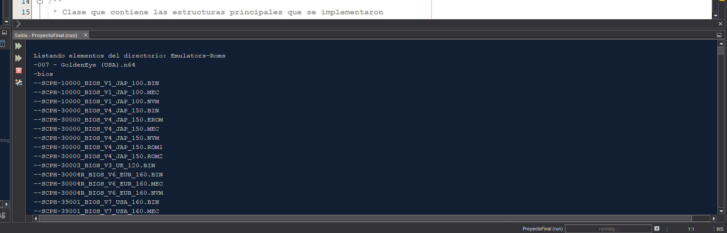
Gráfico 5: Listar todos los elementos de un directorio.

